Slide 1

Thứ năm ngày 17 - -3 -2022
Tiếng Việt
Luyện tập: MRVT về các loài vật nhỏ bé.
Notes:
Tác giả ppt: Phan Linh
+ Zalo: 0916.604.268
+ Facebook cá nhân: https://www.facebook.com/nhilinh.phan/
+ Nhóm chia sẻ tài liệu: https://www.facebook.com/groups/443096903751589

Slide 2
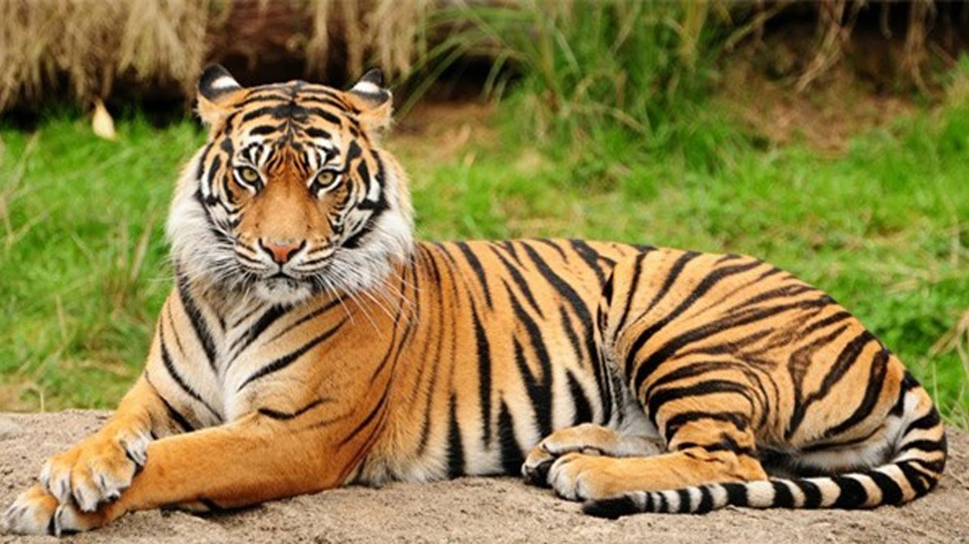
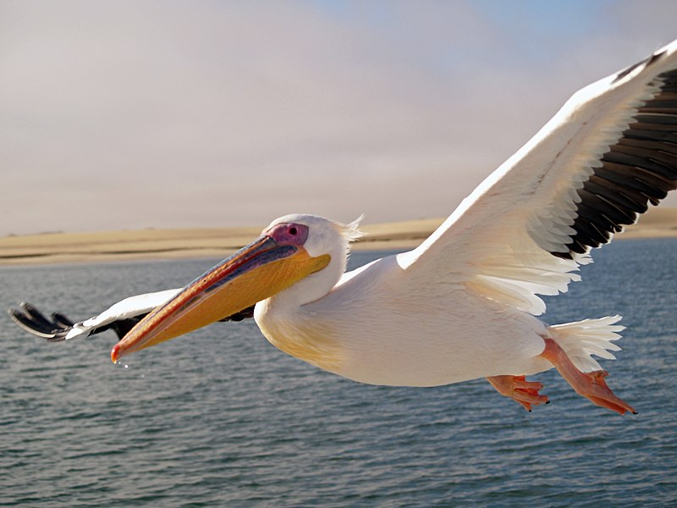
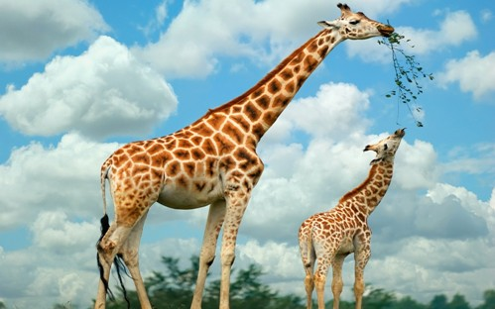
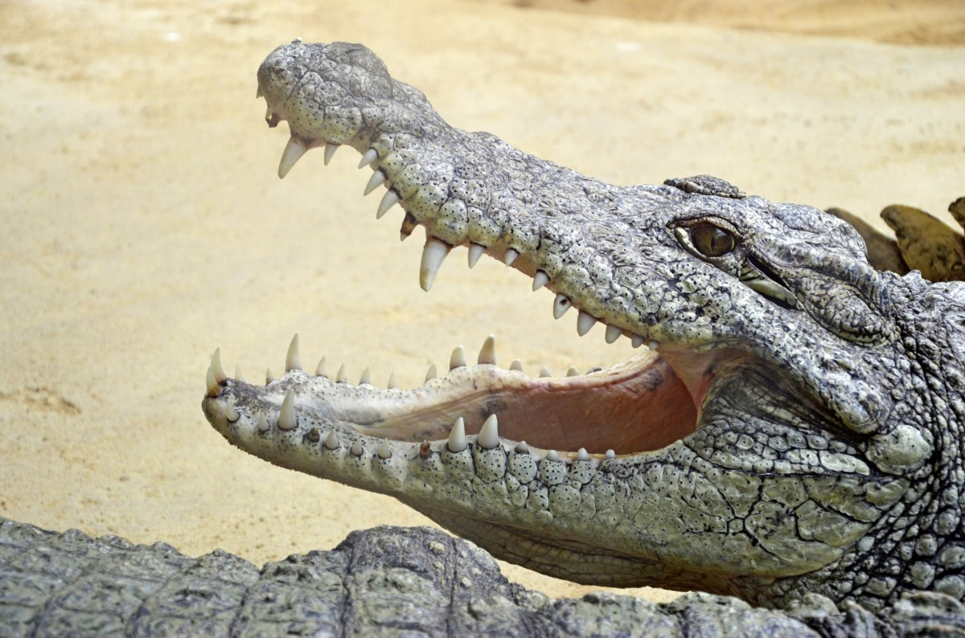
bộ lông vằn
KHỞI ĐỘNG: Tìm từ ngữ phù hợp với hình ảnh
cổ dài
răng
sắc nhọn
có túi ở cổ

Slide 3

Đặt một câu về một bộ phận của con vật nuôi trong nhà.
LUYỆN TẬP
Trang 66

Slide 4

Tìm từ ngữ chỉ loài vật trong đoạn sau:
1
Rền rĩ kéo đàn
Đúng là anh dế
Suốt đời chậm trễ
Là họ nhà sên
Đêm đêm thắp đèn
Là cô đom đóm.
(Vè loài vật)
Notes:
GV linh động tổ chức hoạt động. Nếu dạy online, GV cho HS đố nhau theo hình thức truyền điện. 1 bạn đó 1 bạn bạn đó trả lời xong lại đố bạn tiếp theo…
Chim gì e cũng k biết tên nên e gọi là chim ạ

Slide 5
Kể thêm một số loài vật nhỏ bé mà em biết.

Slide 6
Kết hợp từ ngữ ở cột A với từ ngữ ở cột B để tạo câu.
2
A
B
Ve sầu
báo mùa hè tới.
Ong
bắt sâu cho lá.
Chim sâu
làm ra mật ngọt.
Notes:
Click vào ô trắng, hỏi HS

Slide 7
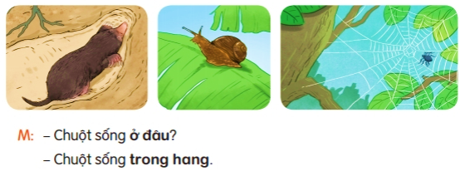
Hỏi – đáp theo mẫu, viết vào vở câu hỏi, câu trả lời của em và bạn.
3
Notes:
Bài này có thể cho HS trình bày vở

Slide 8
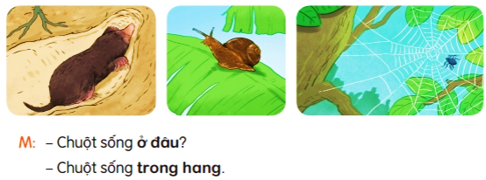
Hỏi – đáp theo mẫu, viết vào vở câu hỏi, câu trả lời của em và bạn.
3
- Ốc sên bò ở đâu?
- Ốc sên bò trên lá.
Notes:
HS có thể có nhiều cách hỏi, cách tl phù hợp

Slide 9
Hỏi – đáp theo mẫu, viết vào vở câu hỏi, câu trả lời của em và bạn.
3
- Nhện chăng tơ ở đâu?
- Nhện chăng tơ trên cây.
Notes:
HS có thể có nhiều cách hỏi, cách tl phù hợp

Slide 10

Thứ wăm ngày 17 - 3 - 2022
TΗĞng VΗİt
Luyện tập: MRVT về các loài vật nhỏ bé.
3.
- Ốc sên bò ở đâu?
- Ốc sên bò Λłn lá.
- NǗİn εăng Ǉơ ở đâu?
- NǗİn εăng Ǉơ Λłn cây.
Notes:
GV cho HS biết đây chỉ là gợi ý, HS có thể có viết theo cách mình hỏi đáp, tuy nhiên nội dung phải phù hợp

Slide 11
Vận dụng
Notes:
GV có thể cho HS đố nhau bằng trò chơi truyền điện, 1 HS đố 1 HS khác về từ ngữ là tên vật nuôi trong nhà hoặc từ ngữ chỉ đặc điểm bộ phận của vật nuôi

Slide 12
Dặn dò
Notes:
Tác giả ppt: Phan Linh
+ Zalo: 0916.604.268
+ Facebook cá nhân: https://www.facebook.com/nhilinh.phan/
+ Nhóm chia sẻ tài liệu: https://www.facebook.com/groups/443096903751589

Slide 13

Người soạn : Phan Thị Linh
Năm sinh : 1990
Đơn vị công tác :
LH : 0916.604.268
Thân chào Quý Thầy Cô!
Rất mong nhận được phản hồi và góp ý từ Quý Thầy Cô để bộ giáo án ppt được hoàn thiện hơn.
Mọi thông tin phản hồi mong được QTC gửi về:
+ Zalo: 0916.604.268
+ Facebook cá nhân: https://www.facebook.com/nhilinh.phan/
+ Nhóm chia sẻ tài liệu: https://www.facebook.com/groups/443096903751589

